Slide 1
TotalCoordinate 卒業研究
TBC

Slide 2
プロジェクト分析スライド 2
プロジェクト概要
現状分析
基本方針
Total
Coordinate
実装予定レイアウト
アプリ概要
期待効果
開発スケジュール

Slide 3
プロジェクト分析スライド 3
現状分析
アプリを作るに至った理由
～ 毎朝、学生Mは学校に着ていく服を選ぶとき、戸惑っていた ～
彼にはファッションセンスなるものが壊滅的に無く、周囲の友達が言う「おしゃれ」とは何かが分からなかった。 彼のように、おしゃれになりたいのに、おしゃれとは何かが明確にわからない若者は、おそらくたくさん居るはず。
市場分析
技術分析
経済分析
生態分析
ターゲット
おしゃれが分からない、もっとおしゃれになりたいと熱望する若い男女をターゲット

Slide 4
プロジェクト分析スライド 3
現状分析
アンケート
市場分析
技術分析
財務分析
経済分析
生態分析

Slide 5
プロジェクト分析スライド 3
基本方針
企画の概要
・気分さえ決めれば勝手にオシャレにしてしまおう
・ワンパターンからの脱脚
・おしゃれ上級者が先生
市場分析
技術分析
財務分析
経済分析
生態分析
企画の全体像
・アイテム登録
・組み合わせ自動選択
・お気に入りの組み合わせ保存
・他ユーザーのお気に入りを閲覧

Slide 6
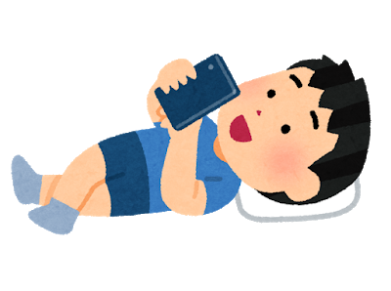
プロジェクト分析スライド 3
基本方針
企画の全体像
使用例）気分：モノクロコーデ 色：黒、白を選出
気分：明るい 色：赤、黄色、オレンジなどを選出
気分：暗め 色：黒、青、深緑などを選出
気分：清潔感 色：白、藍色などを選出
市場分析
技術分析
財務分析
経済分析
生態分析

Slide 7
プロジェクト分析スライド 3
アプリ概要
技術
これまで学んだ技術、新しい言語、服合わせ機能、お気に入り機能
実行環境
市場分析
技術分析
財務分析
経済分析
生態分析
ＡＷＳ
・一から構築するから他のサービスなどとの相性を考える必要がない
・自由度が高いため構築できれば高度な知識がつく
使用言語
Python

Slide 8
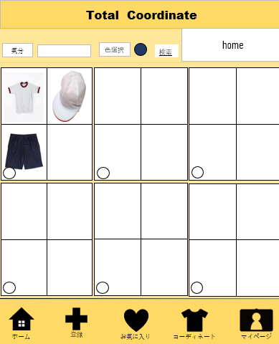
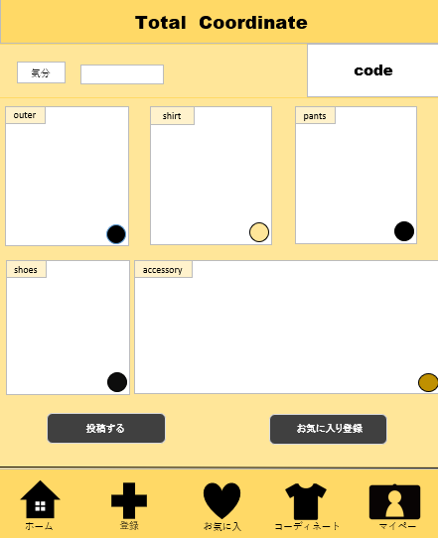
プロジェクト分析スライド 3
実装予定レイアウト
他ユーザー服装閲覧
お気に入り登録
市場分析
財務分析
経済分析
生態分析

Slide 9
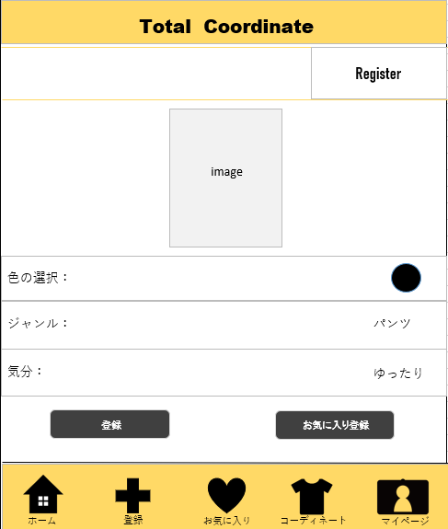
プロジェクト分析スライド 3
実装予定レイアウト
洋服登録
市場分析
財務分析
経済分析
生態分析

Slide 10
プロジェクト分析スライド 3
期待する効果
時間に余裕ができる
市場分析
ダサい人も簡単にオシャレになれる
技術分析
財務分析
経済分析
生態分析
ファッションの新境地を見つけられる

Slide 11
プロジェクト分析スライド 4
スケジュール予定
タスク
管理目標
設計
9/3
開発
9/15
テスト
11/10
リリース
12/1
顧客目標
リソース

Slide 12
ご静聴 ありがとうございました

